Slide 1





Notes:
Labo au même niveau

Slide 2


Soutenance de thèse
20/01/21
Méthodes numériques appliquées au calcul des vibrations d’origine électromagnétique :
Schémas de projection des efforts magnétiques et développement de modèles réduits.
Raphaël Pile
Encadrants:
Yvonnick Le Menach (L2EP)
Guillaume Parent (LSEE)
Jean Le Besnerais (EOMYS)
Thomas Henneron (L2EP)
Jean-Philippe Lecointe (LSEE)
Notes:
Comment faire intro formelle ?
Mr Président, Mme Msr le Jury merci d’avoir accepter de siéger à mon jury. Je vais vous presenter mes travaux de these CIFRE.

Slide 3


Contexte
Thèse CIFRE effectuée chez EOMYS ENGINEERING, société de conseil spécialisée dans le bruit électromagnétique des machines électriques.
EOMYS, développe et commercialise le logiciel MANATEE pour le simulation vibro-acoustique des machines électriques.
EOMYS a démarré un projet open-source PYLEECAN pour le dimensionnement des machines électriques.
Notes:
Les travaux se sont principalement déroulés dans l’entreprise.

Slide 4
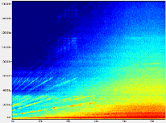
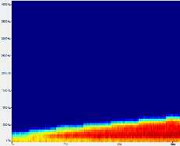
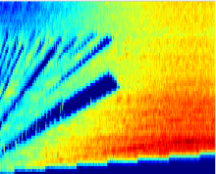
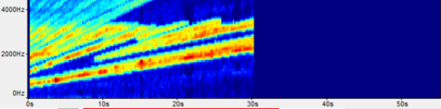

Contexte
Origines du bruit audible dans les machines électriques (NVH)
Bruit audible
Différentes sources …
Aérodynamiques
Mécaniques
Electromagnétiques

Slide 5
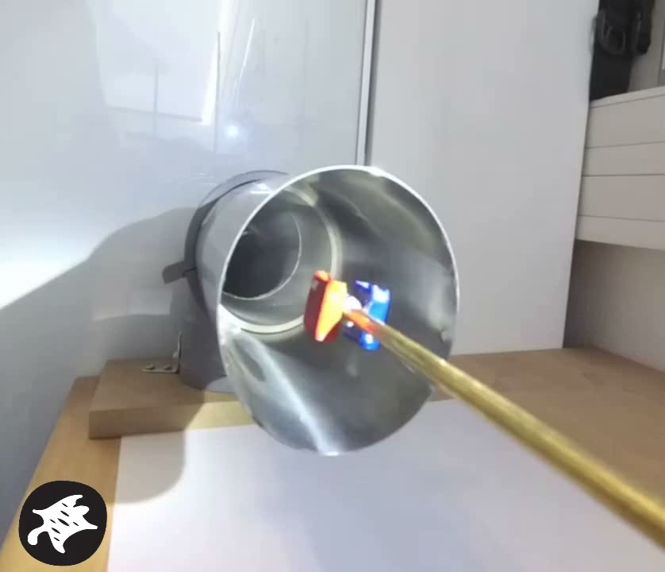
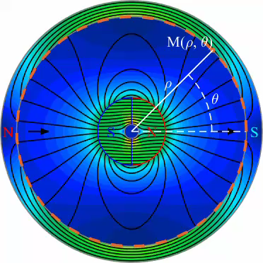
Contexte
Illustration des vibrations générées par des forces magnétiques
Excitations forcées avec un aimant tournant
Forces magnétiques
Déplacement
Bruit

Slide 6
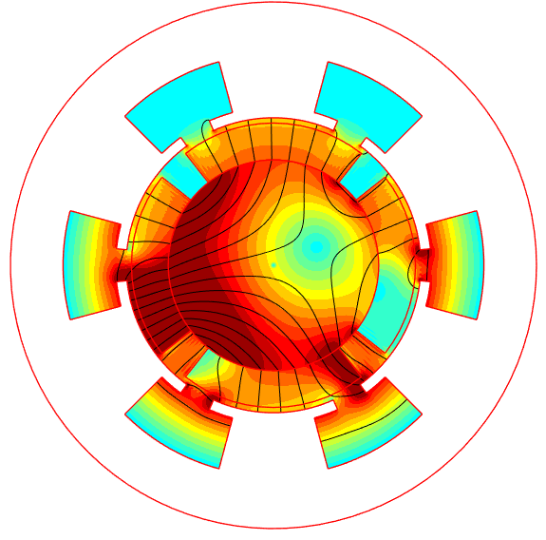
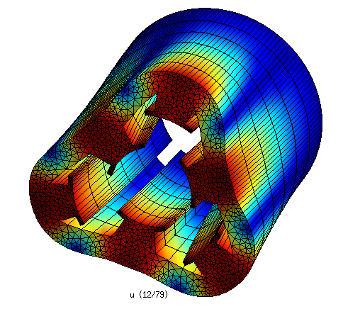
Contexte
Bruit
et
Vibration
ELECTRIQUE
ELECTROMAGNETIQUE
MECANIQUE
Couplage magnéto-mécanique « faible »
Projection: Appliquer les forces magnétiques sur un modèle mécanique.

Slide 7

Contexte
Machine synchrone à aimants permanents
Culasse du stator
Dent statorique
$$θ$$
Bobinages
Entrefer
Aimants permanents
Rotor
Nombre de dents Zs (=12)
Notes:
Attention bobinage diamètrale -> Remplacer par concentrique

Slide 8





Contexte
$$e_{r}$$
: Radial
$$e_{θ}$$
: Tangentiel
$$e_{r}$$
$$e_{θ}$$
$$θ$$
$$θ$$
Notes:
Attention bobinage diamètrale -> Remplacer par concentrique

Slide 9
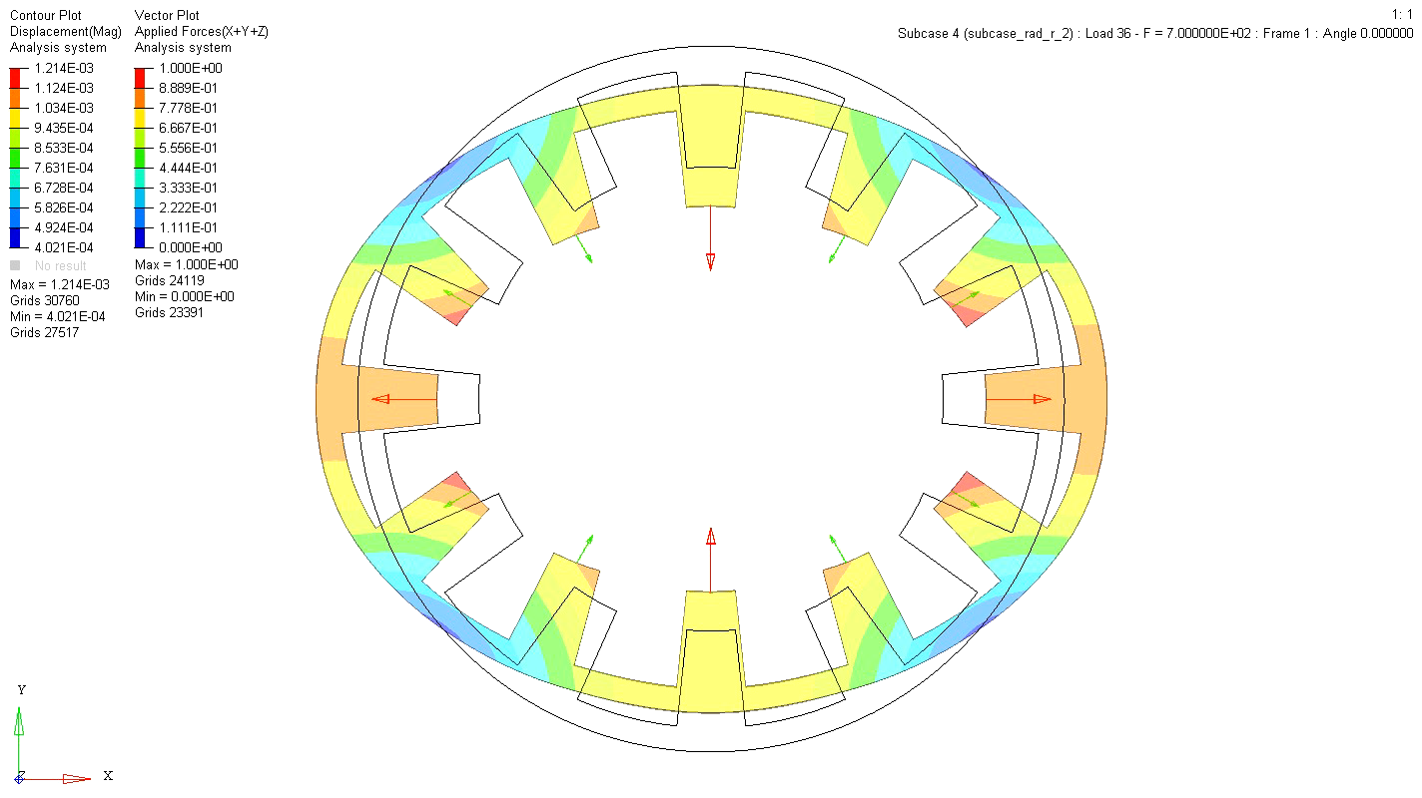
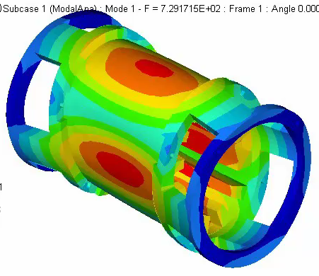
Contexte
Analyse d’une machine synchrone à aimants permanents avec 12 encoches et 10 pôles:
Machine compacte à forte densité: envisagée pour application automobile.
Bobinage concentré: moins de pertes mais contenu spectral + riche.
L’interaction fondamentale encoches / pôles excite facilement les principaux modes structuraux d’ovalisation.

Slide 10
Objectifs
Identifier des modèles pertinents pour le calculs des forces magnétiques.
« Projection »: Etudier les limites de ces modèles, notamment pour la balance rapidité/précision.
« Réduction du modèle »: Réduire le nombre de simulation en utilisant des excitations normalisées.

Slide 11
Plan
Etat de l’art sur le calcul des forces magnétiques
Analyse analytique des forces d’entrefer
Etude des forces intégrées par dent

Slide 12
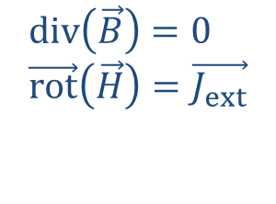
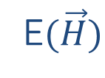


Modélisation Electromagnétique
Hypothèses électromagnétiques:
1) Résolution magnétostatique 2D
$$div\left(\vec{B}\right)=0 \\ \vec{rot}\left(\vec{H}\right)=\vec{J_{ext}}$$
B
2) Comportement anhystérétique
$\vec{B}=μ(H) \vec{H}$
H
3) Couplage fort négligé (Villari etc.)
$$\vec{H}(\vec{u})$$
E$(\vec{H})$

Slide 13

Modélisation Electromagnétique
Trois principaux modèles:
Analytique (PMMF)
Au milieu de l’entrefer:
$$B_{r}(θ, t)=Λ\left(θ,t\right) MMF\left(θ,t\right)$$

Slide 14
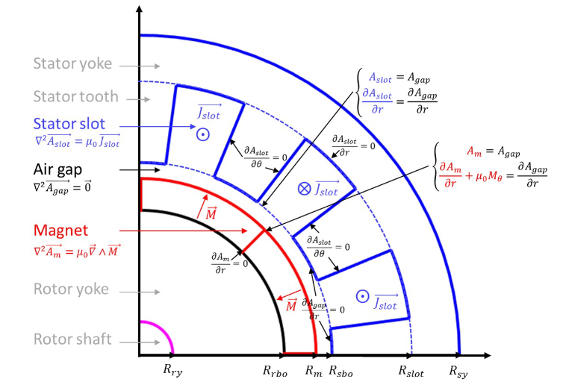
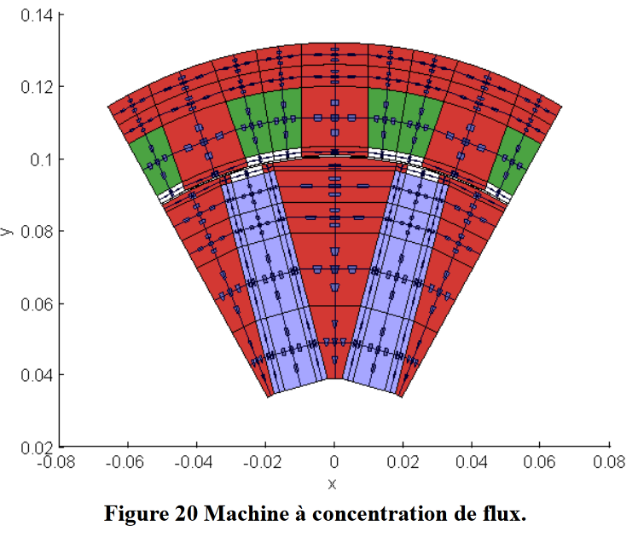
Modélisation Electromagnétique
Trois principaux modèles:
Analytique (PMMF)
Semi-analytique:
  Sous-domaines
  Réseaux de reluctance
DEVILLERS, Emile. Electromagnetic subdomain modeling technique for the fast prediction of radial and circumferential stress harmonics in electrical machines. 2018. Thèse de doctorat. Ecole Centrale de Lille.
NEDJAR, Boumedyen. Modélisation basée sur la méthode des réseaux de perméances en vue de l’optimisation de machines synchrones à simple et à double excitation. 2011. Thèse de doctorat.

Slide 15
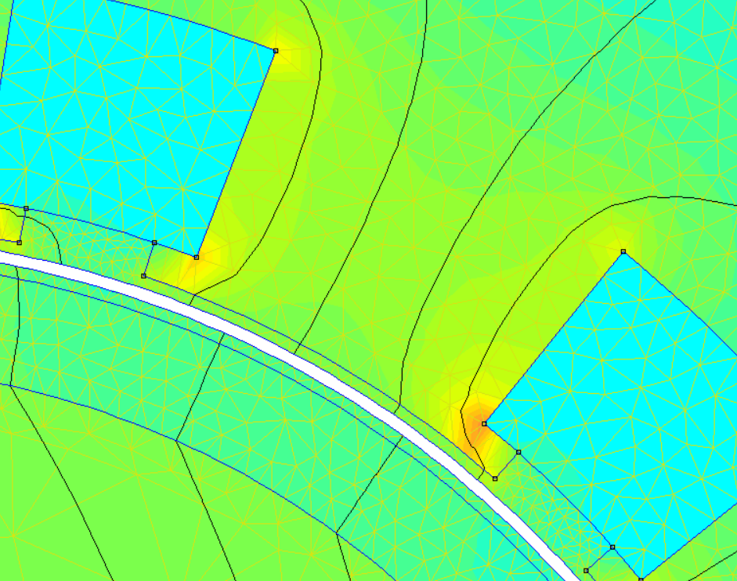
Modélisation Electromagnétique
Trois principaux modèles:
Analytique (PMMF)
Semi-analytique:
  Sous-domaines
  Réseaux de reluctance
Numérique (EF)

Slide 16
Modélisation Electromagnétique
Trois principaux modèles:
Analytique (PMMF)
Semi-analytique:
  Sous-domaines
  Réseaux de reluctance
Numérique (EF)
Précision
Rapidité
Principalement utilisée
Notes:
Numérique à place d’EF

Slide 17
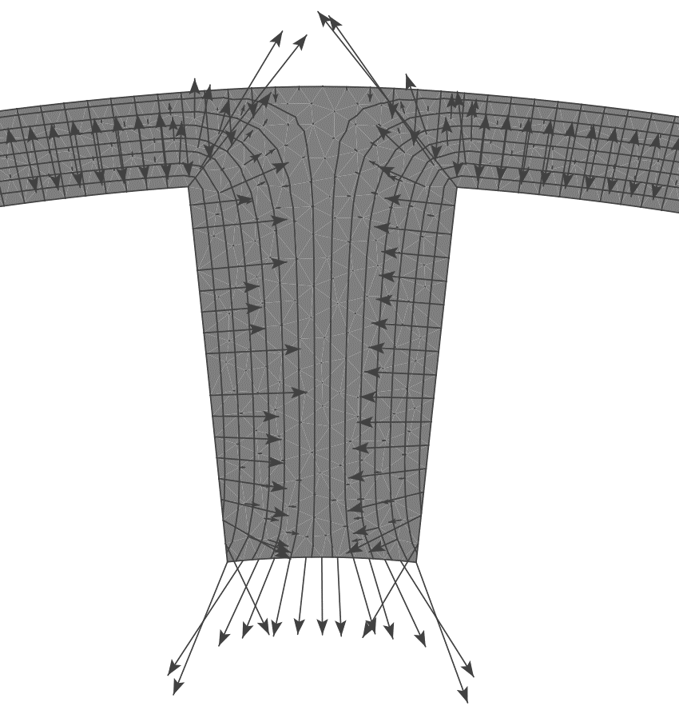
Types de Forces Magnétiques
Forces de Laplace
  Généralement négligés
Efforts magnétostrictifs
  Comprime orthogonalement au flux magnétique
  Source secondaire de vibration ?
Forces de Maxwell
Fang, H.; Guo, J.; Xu, Y.; Li, D. & Qu, R. “Experimental Study of Magnetostriction on Motor Vibration Considering Mechanical Characteristics”, ICEM, 2019.
Belahcen, A. Magnetoelasticity, magnetic forces and magnetostriction in electrical machines Helsinki University of Technology, Helsinki University of Technology, 2004.

Slide 18





Modélisation des Forces Magnétiques
On peut montrer théoriquement une concentration des efforts au niveau d’un saut de perméabilité (interface air-fer):
Air ($μ_{0}$)
Fer ($μ$)
P $=\frac{1}{2}\left[\frac{1}{μ_{0}} −\frac{1}{μ}\right]B_{n}^{2} −\frac{1}{2}\left[μ_{0}−μ\right]H_{t}^{2}$
$$≈\frac{1}{{2μ}_{0 }}B_{n}^{2} −\frac{μ_{0}}{2}H_{t}^{2}$$
quand $μ≫μ_{0}$

Slide 19
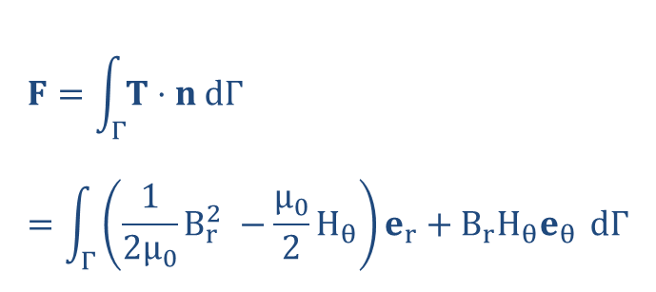

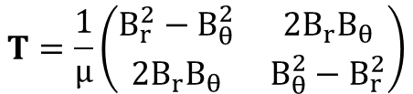
Modélisation des Forces Magnétiques
Le tenseur de Maxwell (TM) est un outil mathématique permettant de calculer des forces résultantes s’appliquant sur un matériau soumis à un champ magnétique.
$$Γ$$
$$T=\frac{1}{μ}\left(\begin{matrix}B_{r}^{2}−B_{θ}^{2} & 2B_{r}B_{θ} \\ 2B_{r}B_{θ} & B_{θ}^{2}−B_{r}^{2}\end{matrix}\right)$$
Force résultante sur le rotor/stator:
$$F=\int_{Γ}{T}⋅n dΓ \\ =\int_{Γ}{\left(\frac{1}{2μ_{0}}B_{r}^{2} −\frac{μ_{0}}{2}H_{θ}\right)e_{r}+B_{r}H_{θ}e_{θ}} dΓ$$
Même principe pour le couple.
Application au milieu de l’entrefer pour réduire le bruit numérique

Slide 20

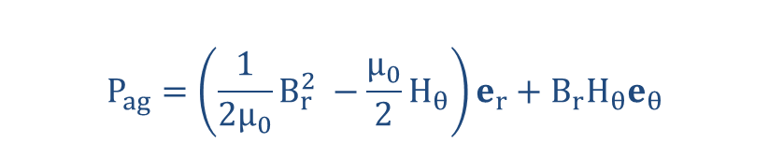
Modélisation des Forces Magnétiques
Cette méthode a été étendue à l’estimation locale des forces s’appliquant sur le rotor/stator.
$$Γ$$
Force surfacique d’entrefer (FSE):
$$P_{ag}=\left(\frac{1}{2μ_{0}}B_{r}^{2} −\frac{μ_{0}}{2}H_{θ}\right)e_{r}+B_{r}H_{θ}e_{θ}$$
définie sur la surface $Γ$
(-) Non rattaché à une surface mécaniquement active
(+) Renseigne sur la capacité à exciter les modes mécaniques

Slide 21
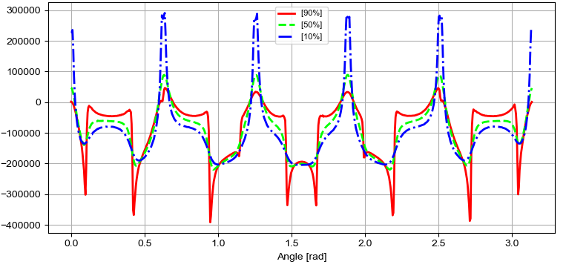
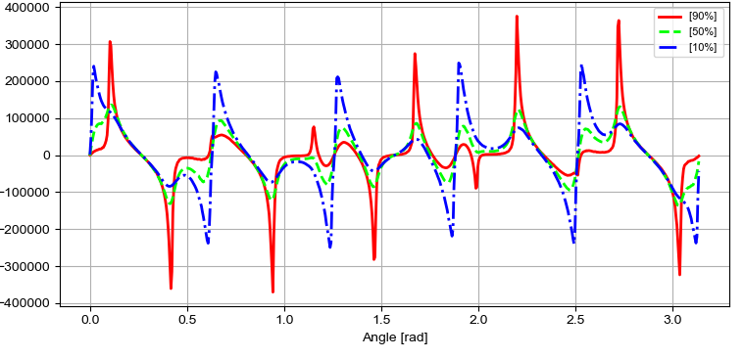

Modélisation des Forces Magnétiques
La FSE est-elle une fonction du rayon dans l’entrefer ?
FSE Radiale
$$k=\frac{r−R_{s}}{R_{r}−R_{s}}=\left[10, 50, 90\right]\%$$
FSE Tangentielle

Slide 22
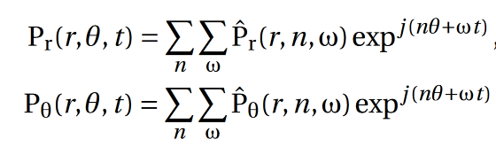

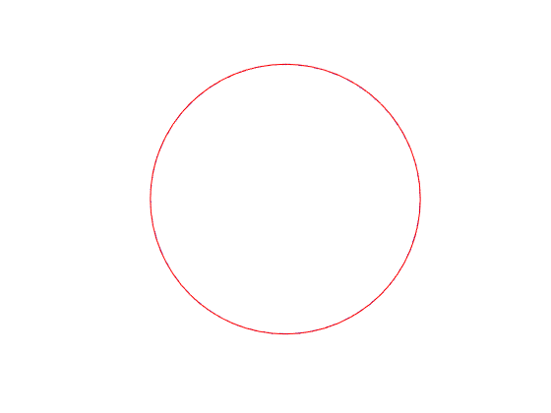
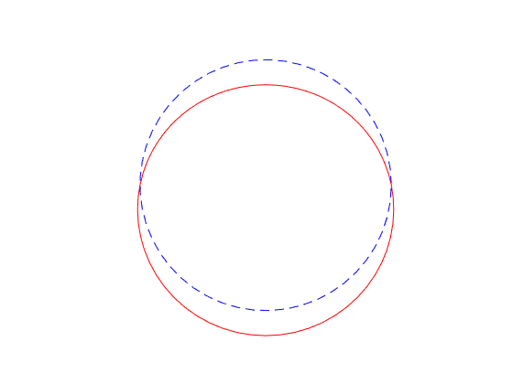
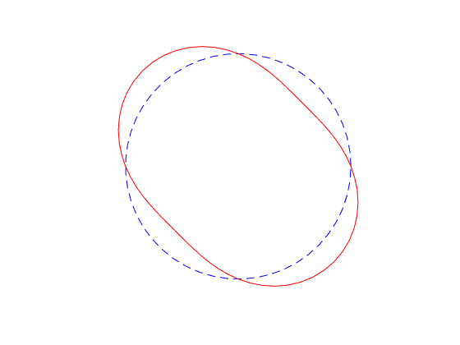
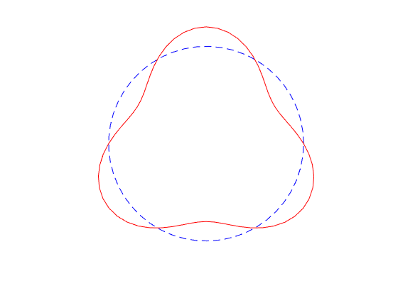
Modélisation des Forces Magnétiques
Décomposition de Fourier: harmoniques et nombre d’onde
Transformée de Fourier temporelle et angulaire
harmonique
Nombre d’onde
n=0
n=1
n=2
n=3

Slide 23
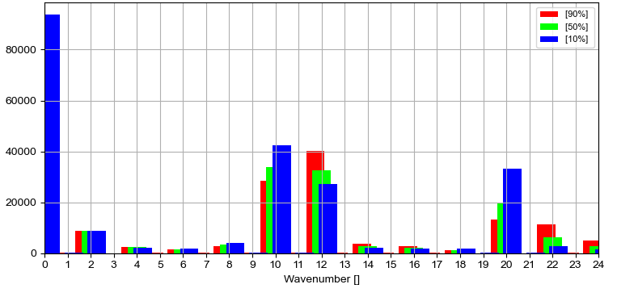
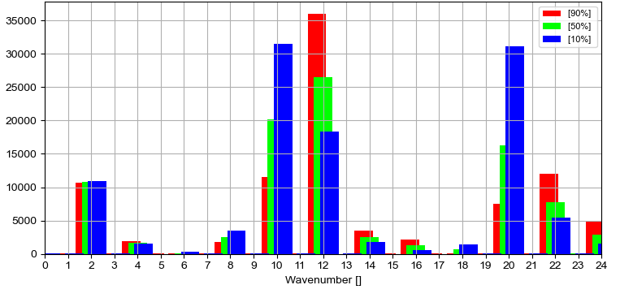

Modélisation des Forces Magnétiques
La FSE est-elle une fonction du rayon dans l’entrefer ?
Différences principales:
Pour nombres d’ondes «plus élevés »,
Pour la FSE tangentielle.
FSE Radiale
$k=\frac{r−R_{s}}{R_{r}−R_{s}}=[10, 50, 90]$%
Nombre d’onde
FSE Tangentielle
Nombre d’onde
Hallal, J.; Druesne, F. & Lanfranchi, V. Study of Electromagnetic Forces Computation Methods for Machine Vibration Estimation ISEF, 2013.

Slide 24
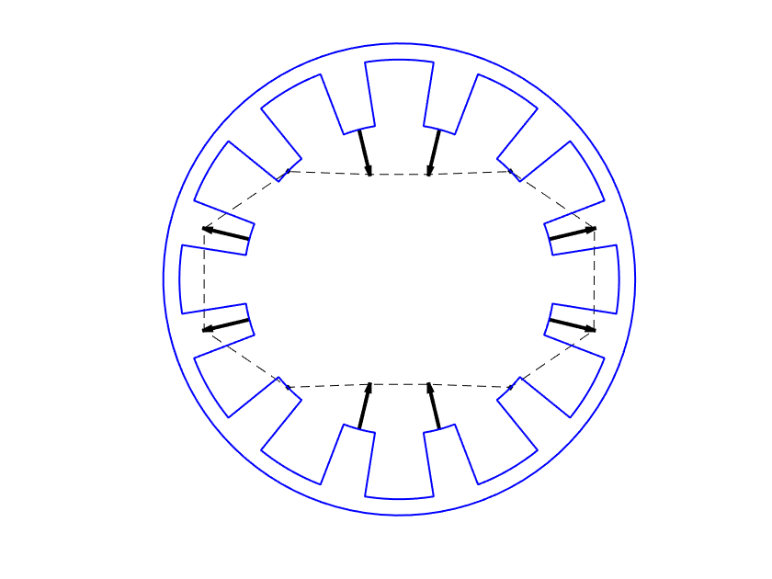




Forces Surfaciques dans l’entrefer
La transformée de Fourier de la FSE nous donne une information sur le potentiel d’interaction force-structure.
+
=
RESONANCE
$$f≈f_{nat}$$
$$r=m$$
Mode d’ovalisation (m=2)
à la fréquence naturelle $f_{nat}$
Magnetic force wave
  $$(f, n=2)$$

Slide 25
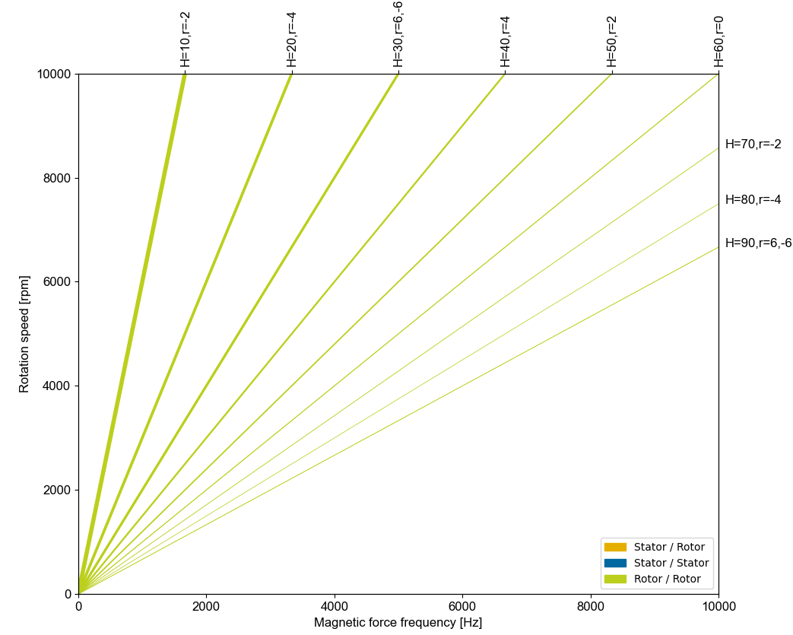
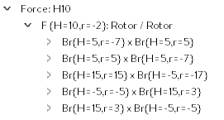
Forces surfaciques dans l’entrefer
Quel est l’intérêt d’utiliser la FSE ?
Résonance ?
Vitesse de rotation [rpm]
Prédiction analytique des harmoniques dans l’entrefer + diagnostique des sources.
Mode (2,0)
Fréquence des forces [Hz]
Li, Min, and David A. Lowther. "Local electromagnetic force computation in the presence of numerical field errors." IEEE Trans. Magnetics (2009).
Le Besnerais, Jean, et al. "Prediction of audible magnetic noise radiated by adjustable-speed drive induction machines." IEEE Trans. Industry Applications (2010)

Slide 26
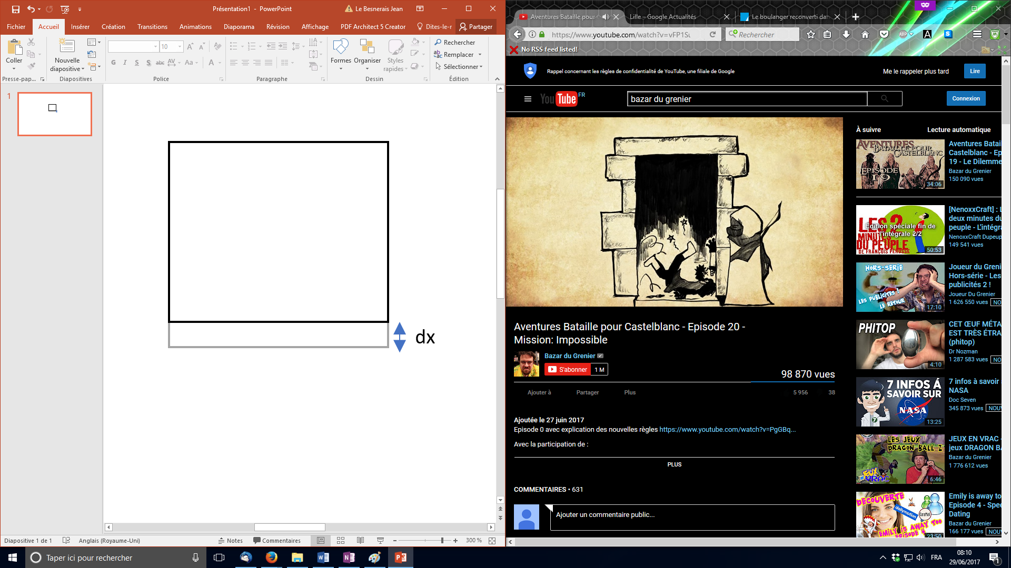



Modélisation des Forces Magnétiques
Principe des travaux virtuels (PTV)
$$δW=F dx$$
$$ΔE =δW$$
$$F= ΔE/dx$$
F
Si couplage faible, application sur les éléments d’un maillage EF.

Slide 27
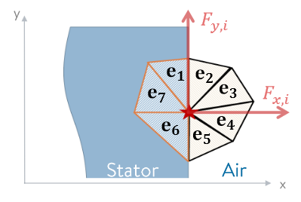
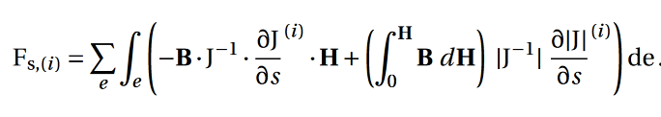
Modélisation des Forces Magnétiques
Calcul de la résultante sur un nœud avec le PTV.
Distribution de forces nodales (ponctuelles) sur les nœuds.
Dépend du maillage sur lequel il est appliqué.
Pas de décomposition de Fourier.
Coulomb, J. "A methodology for the determination of global electromechanical quantities from a finite element analysis and its application to the evaluation of magnetic forces, torques and stiffness." IEEE Trans. Magnetics (1983).

Slide 28
Modélisation des Forces Magnétiques
Dérivation locale de l’énergie
Application du tenseur de Maxwell à l’interface
Application du tenseur de Maxwell dans l’entrefer
Interprétation
Précision
Notes:
Permuter, on doit, on peut, ons’autorise

Slide 29
Synthèse
Le TM est historiquement utilisé pour calculer avec précision le couple et les forces globales s’appliquant sur le rotor/stator.
Le TM a été étendu au calcul des FSE en raison de la compatibilité avec l’analyse analytique.
Objectif Partie 2): Evaluer analytiquement les variations de la FSE.
Résultat: Formule analytique de la variation de la FSE en fonction du rayon.
Notes:
Donner la contribution de la section suivante à cet endroit.

Slide 30
Plan
Etat de l’art sur le calcul des forces magnétiques
Analyse analytique des forces d’entrefer
Etude des forces intégrées par dent

Slide 31
Analyse analytique de la FSE
Transfert de la FSE

Slide 32


Analyse analytique de la FSE
Décomposition du problème:
1
2
$$P(R_{s})$$
$${P(R}_{ag})$$
Seul le problème abordé.

Slide 33


Analyse analytique de la FSE
Décomposition du problème:
Résoudre le problème sur un cas analytique
Généralisation
Validation numérique
$$P(R_{s})$$
$${P(R}_{ag})$$

Slide 34
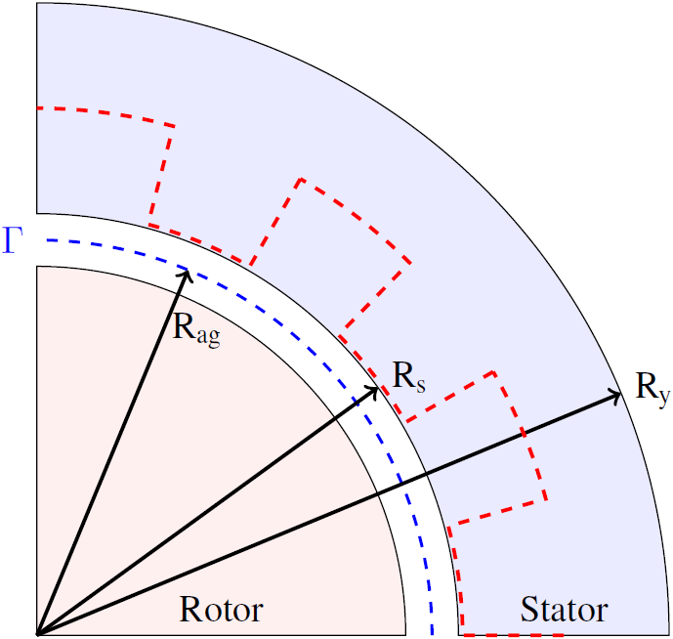
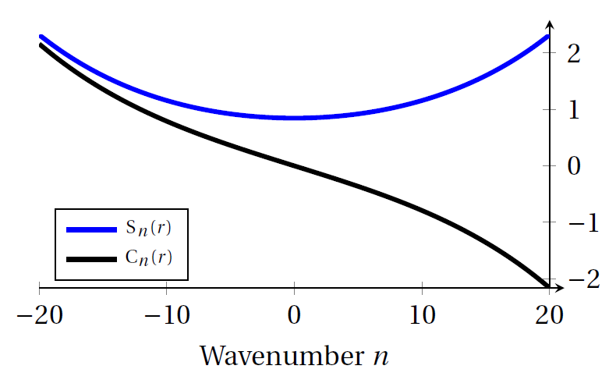



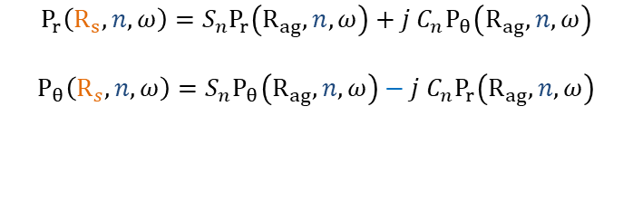
Analyse analytique de la FSE
Généralisation de la loi de transfert
Hypothèses:
Bande d’entrefer cylindrique.
Equation de Laplace dans l’entrefer.
$$P_{r}\left(R_{s}, n, ω\right)=S_{n}P_{r}\left(R_{ag}, n, ω\right)+j C_{n}P_{θ}\left(R_{ag}, n, ω\right)$$
$$P_{θ}\left(R_{s}, n, ω\right)=S_{n}P_{θ}\left(R_{ag}, n, ω\right)−j C_{n}P_{r}\left(R_{ag}, n, ω\right)$$
$$S_{n}=\frac{1}{2} \left\{ {\left(\frac{R_{ag}}{R_{s}}\right)}^{n−2}+{\left(\frac{R_{ag}}{R_{s}}\right)}^{−n−2}\right\}$$
$$C_{n}=\frac{1}{2} \left\{ {\left(\frac{R_{ag}}{R_{s}}\right)}^{n−2}−{\left(\frac{R_{ag}}{R_{s}}\right)}^{−n−2}\right\}$$
Plus d’influence:
Sur la FSE tangentielle
Pour les nombre d’onde élevées
$$≈1$$
$$≪1$$
Pile, R., et al, Analytical Study of Air-Gap Surface Force - Application to Electrical Machines. Open Physics, 2020.

Slide 35
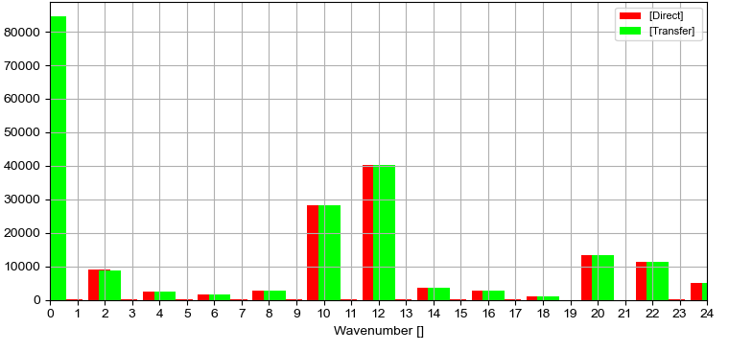
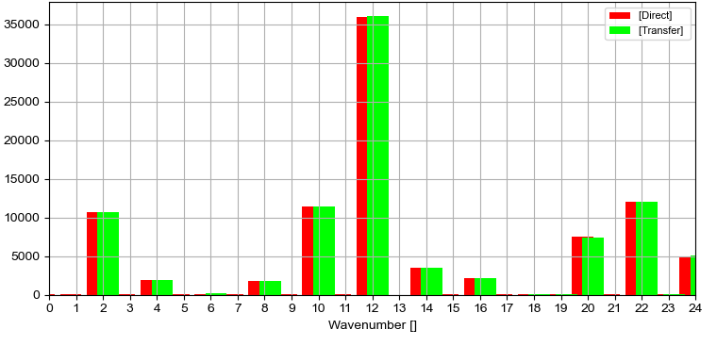

Analyse analytique de la FSE
Coefficients de transfert: Validation numérique
Comparaison entre l’application du transfert et une mesure « directe »
FSE Radiale
$k=\frac{r−R_{s}}{R_{r}−R_{s}}=$ 90%
Nombre d’onde
FSE Tangentielle
Nombre d’onde
Notes:
Traduction

Slide 36
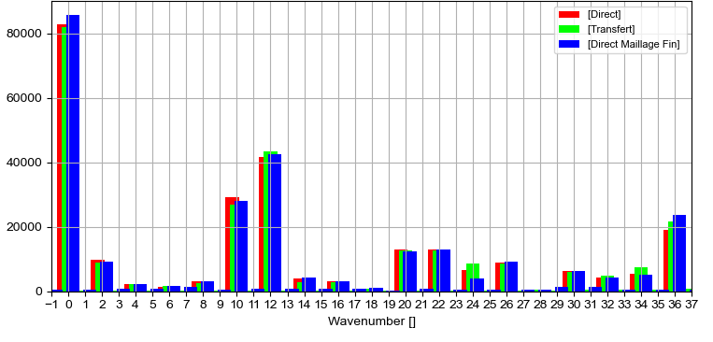
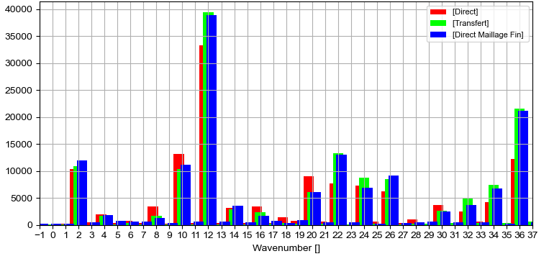

Analyse analytique de la FSE
Coefficients de transfert: Validation numérique
FSE Radiale
$k=\frac{r−R_{s}}{R_{r}−R_{s}}=$ 99%
Nombre d’onde
Nombre d’onde
FSE Tangentielle
Nombre d’onde
Nombre d’onde
Notes:
Traduction

Slide 37
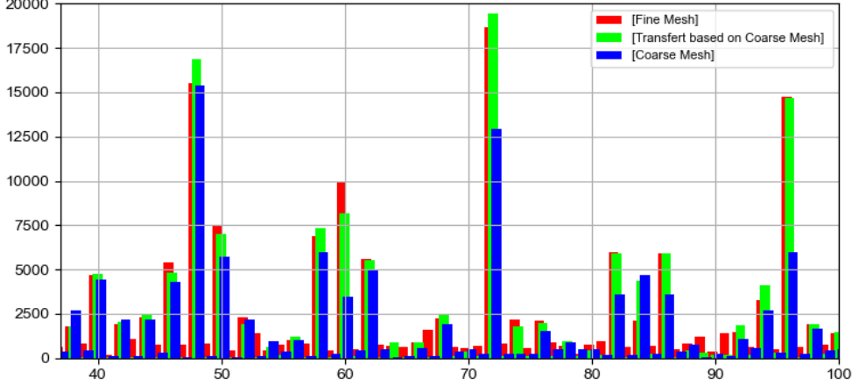
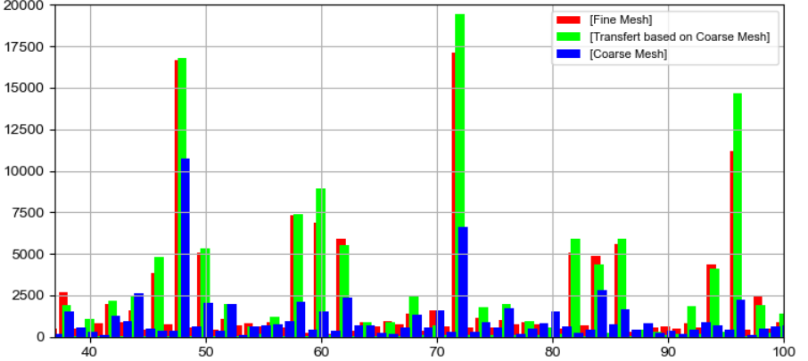

Analyse analytique de la FSE
Coefficients de transfert: Validation numérique
FSE Radiale
$k=\frac{r−R_{s}}{R_{r}−R_{s}}=$ 99%
Nombre d’onde
FSE Tangentielle
Nombre d’onde
Notes:
Traduction

Slide 38

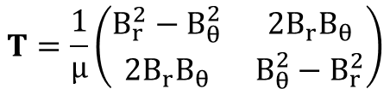
Synthèse
Proposition d’une équation pour la FSE afin d’améliorer la précision pour un maillage donné.
Ces coefficients ne « créent » pas de nouvelles harmoniques/nombres d’ondes.
Ces coefficients ont un effet significatif sur les nombres d’ondes les plus élevés.
$\hat{T}\left(n, R_{sbo}\right)=\hat{T}\left({n, R}_{ag}\right)\left(\begin{aligned}S_{n} \\ jC_{n}\end{aligned}\right)$
$$T=\frac{1}{μ}\left(\begin{matrix}B_{r}^{2}−B_{θ}^{2} & 2B_{r}B_{θ} \\ 2B_{r}B_{θ} & B_{θ}^{2}−B_{r}^{2}\end{matrix}\right)$$
Objectif Partie 3): Analyser la précision de la résultante en tête de dent.
Résultats:
Formule plus générale pour l’effet de modulation
Mise en évidence de la contribution du moment en tête de dent

Slide 39
Plan
Etat de l’art sur le calcul des forces magnétiques
Analyse analytique des forces d’entrefer
Etude des forces intégrées par dent

Slide 40
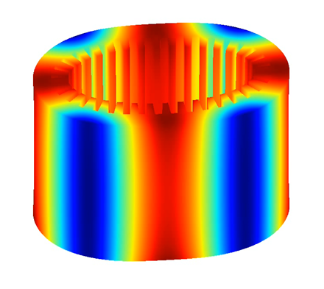

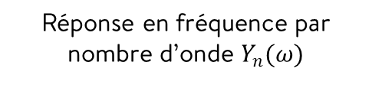
Etat de l’Art Intermédiaire
Synthèse des vibrations électromagnétiques: Excitation normalisée
Caractérisation mécanique
(analyse modale)
Réponse en fréquence par nombre d’onde $Y_{n}(ω)$
Nombre d’onde de force magnétique
$$\sum{Y_{n}(ω)}$$
Résultat vibratoire
La décomposition par nombre d’onde est un outil de diagnostique des principales sources de bruit.
Boesing, Matthias, et al. "Vibration synthesis for electrical machines based on force response superposition." IEEE Trans. Magnetics (2010).

Slide 41
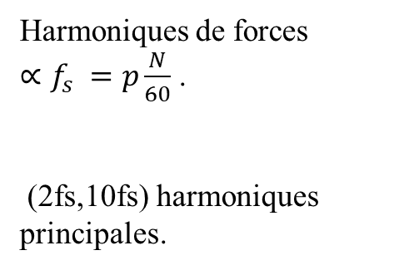
Etat de l’Art Intermédiaire
Spectrogramme
Acc. [m/s²]
Mode (2,0)
720 Hz
N [RPM]
2f_{s}
Harmoniques de forces
$∝f_{s} =p\frac{N}{60}$ .
(2fs,10fs) harmoniques principales.
résonance
10f_{s}
Fréquence [Hz]
Devillers, E. et al. « Experimental Benchmark for Magnetic Noise and Vibrations Analysis in Electrical Machines », ICEM, 2018.

Slide 42


Etat de l’Art Intermédiaire
Intégration des forces dentaire
$$F_{i}\left(t\right)=∫P_{ag}\left(θ,t\right)dθ$$
Le couplage magnéto-mécanique classique se fait:
En sélectionnant les « petits » nombres d’ondes significatifs
En calculant une force résultante par tête de dent.
$$F_{r,i}\left(n,ω\right)=∫{\hat{P_{r}}\left(n,ω\right) e^{j\left(nθ+φ_{n}\right)}{e^{j\left(nθ+φ_{n}\right)}}}dθ$$
Fang, Haiyang, et al. "Modulation effect of slotted structure on vibration response in electrical machines.“ IEEE Trans. Industrial Electronics (2019).

Slide 43
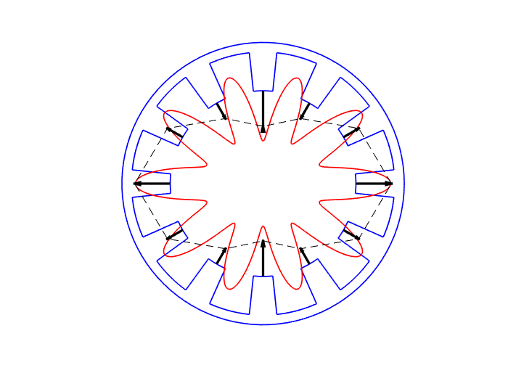


Forces intégrées par dent
La FSE est échantillonnée par les dents → la culasse « voit » une FSE équivalente sous-échantillonnée.
Une conséquence immédiate est l’effet de modulation.
Critère d’échantillonnage de Shannon :
$$\left|r\right|>\frac{Z_{s}}{2}$$
$(2f_{s}, 10)$ ⇒ $(2f_{s}, −2)$

Slide 44


Forces intégrées par dent
Deux principales méthodes pour l’effet de modulation.
Dans les deux cas, la FSE est intégrée sur une ouverture angulaire $γ$ centrée sur le milieu de la dent:
$$A_{n}^{rr}$$
Fang, Haiyang, et al. "Modulation effect of slotted structure on vibration response in electrical machines.“ IEEE Trans. Industrial Electronics (2019).
Wang, Shanming, et al. "Analysis of Zeroth-Mode Slot Frequency Vibration of Integer Slot Permanent-Magnet Synchronous Motors." IEEE Trans. Industrial Electronics (2019).

Slide 45




Forces intégrées par dent
Validation numérique
36s18p SPMSM encoches ouvertes: Nombres d’onde de la FSE proportionnels à Zs = 36
$A_{n}^{rr}=0$ si $n∝Z_{s}$
Coefficient
$$A_{n}^{rr}$$
Nombre d’onde

Slide 46


Forces intégrées par dent
La vibration prédite par un chargement PTV est comparée aux forces dentaires calculées selon les deux formules possibles
FSE ($γ=2π/Z_{s}$)
FSE ($γ=β$)
PTVE
Fréquence [Hz]
La méthode qui intègre sur une ouverture d’encoche est plus précise.
Problème: Preuves expérimentales d’une contribution pour $n∝Z_{s}$
Wang, Shanming, et al. "Analysis of Zeroth-Mode Slot Frequency Vibration of Integer Slot Permanent-Magnet Synchronous Motors." IEEE Trans. Industrial Electronics (2019).F

Slide 47





Forces intégrées par dent
$$δθ$$
$$α_{i}$$
$$e_{r}(α_{i})⋅e_{θ}(α_{i}+δθ)≈0$$
$$e_{r}(α_{i})⋅e_{r}(α_{i}+δθ)≈1$$
Proposition:
Permet d’avoir $A_{n}^{rr}≠0$ si $n∝Z_{s}$
Notes:
1 slide en plus ?

Slide 48


Forces intégrées par dent
Décomposition de la force dentaire à 3564 [Hz]
On empile la contribution
$$\hat{F_{r}}\left(n,ω\right)⋅F_{r}\left(ω\right)$$
pour chaque n
Force [N]
Force [N]
Notes:
1 slide en plus ?

Slide 49


Projection des Forces Distribuées
Comparaison force intégrée par dent avec une projection maillage-maillage des forces distribuées.
Seules les forces surfaciques sont considérées.
Notes:
Rajouter une diapo sur la densité + projection

Slide 50

Projection des Forces Distribuées
Modèle mécanique EF est recalé par rapport à la base modale expérimentale
Vibration simulée avec forces nodales distribuées.
Comparaison numérique vs. expérimentale à 2fs et 10fs.
La simulation basée sur les forces nodales distribuées est prise comme référence dans la suite.

Slide 51
Projection des Forces Distribuées
Distribué
Résultante
Résultante + Moment
(Torseur)

Slide 52

Projection des Forces Distribuées
On compare le chargement distribué avec le chargement force intégré par dent, avec ou sans moment.
Résultante 2fs
Distribué 2fs
Résultante + Moment 2fs
Résultante 10fs
Distribué 10fs
Résultante + Moment 10fs
Vitesse
[m/s]
Fréquence [Hz]
Le torseur équivalent complet permet d’améliorer la précision d’environs 4 dB à 10fs.

Slide 53



Mesure des Fonctions de Transfert
Les résultats précédents permettent d’envisager la mesure de réponses mécaniques avec 1 points de mesure par dent.
Point d’impact
Objectifs:
Proposer des simulations hybrides (pas de EF mécanique)
« Mesurer » l’amplitude des forces magnétiques
Accéléromètre

Slide 54
Conclusion
L’incertitude liée à l’application du TM dans l’entrefer a été quantifiée.
Proposition pour l’effet de modulation.
Pertinence de la résultante dentaire pour les simulations
vibro-acoustiques.
La contribution du moment en tête de dent à la vibration a été mise en évidence.
Notes:
Parler des activités pro : problèmes clients. Vécu de thèse.

Slide 55

Perspectives
Réponse en fréquence dentaire pour prédire la distribution des forces.
Etendre la comparaison simulation/mesure à des « variantes » pour consolider les résultats. Puis explorer d’autres topologies (saturation etc.).
Magnétostriction et couplage magnéto-mécanique fort.
Etudier l’intérêt du transfert de la FSE en 3D.
Réduction du modèle magnétique.

Slide 56
Des questions ?
Merci pour votre attention !

Slide 57




Annexe: Justification Force Dentaire
Contribution faible ($μ_{fer} ≫1 )$
Contribution faible ($B ≪1 )$
Principale contribution
$$T=\frac{1}{μ}\left(\begin{matrix}B_{r}^{2}−B_{θ}^{2} & 2B_{r}B_{θ} \\ 2B_{r}B_{θ} & B_{θ}^{2}−B_{r}^{2}\end{matrix}\right)$$
Pas dentaire

Slide 58
Annexe: Justification Force Dentaire
Ligne de flux magnétique

Slide 59

Annexe: FRF Dentaires 1/2

Slide 60


Annexe: FRF Dentaires 2/2

Slide 61

Annexe: Réciprocité

Slide 62




Annexe: Modélisation des Forces Magnétiques
L’approximation des forces surfaciques d’entrefer peut se justifier.
Air ($μ_{0}$)
Fer ($μ$)
On peut montrer théoriquement une concentration des efforts au niveau d’un saut de perméabilité (interface air-fer):
P $=\frac{1}{2}\left[\frac{1}{μ_{0}} −\frac{1}{μ}\right]B_{n}^{2} −\frac{1}{2}\left[μ_{0}−μ\right]H_{t}^{2}$
$$≈\frac{1}{{2μ}_{0 }}B_{n}^{2} −\frac{μ_{0}}{2}H_{t}^{2}$$
quand $μ≫μ_{0}$
$$P_{ag}=\left(\frac{1}{2μ_{0}}B_{r}^{2} −\frac{μ_{0}}{2}H_{θ}\right)e_{r}+B_{r}H_{θ}e_{θ}$$
Champ magnétique constant dans l’entrefer -> FSE radiale

Slide 63


Annexe: Cas Analytique
Etude analytique d’un cas simplifié: Mise en évidence du problème
Machine sans encoche
Formulation potentiel vecteur.
Potentiel magnétique sinusoïdal imposé au milieu de l’entrefer.
Machine
« sans encoche »
= 45 mm

Slide 64





Annexe: Analyse analytique de la FSE
Une loi de transfert dans un cas simplifié:
$$P_{r}\left(R_{s}, n, ω\right)=\frac{P_{r}\left(R_{ag}, n, ω\right)}{F_{n}\left(R_{ag}, R_{s}\right)/2}$$
(1)
Avec $F_{n}\left(R_{ag}, R_{s}\right)={\left(\frac{R_{ag}}{R_{s}}\right)}^{n−2}+{\left(\frac{R_{ag}}{R_{s}}\right)}^{−n−2}$
FSE at $R_{ag}$
FSE at $R_{s}$
FSE at $R_{s}$ using (1)
Machine
« sans encoche »
Radial FSE
= 45 mm
Nombre d’onde
PILE R., et al. “Application Limits of the Airgap Maxwell Tensor”, CEFC 2018.

Slide 65

Annexe: Erreur numérique
Etude analytique d’un cas simplifié: Mise en évidence du problème
Flux magnétique tangentiel
Eléments Finis
Analytique
Stator
Flux magnétique tangentiel
Rotor
Eléments Finis
Analytique

Slide 66



Annexe: Analyse analytique de la FSE
Coefficients de transfert: Validation numérique
FSE Radial
$$k=\frac{r−R_{s}}{R_{r}−R_{s}}=10$$
FSE Tangentiel
Notes:
Traduction

Slide 67


Annexe: Analyse analytique de la FSE
Coefficients de transfert: Validation numérique
FSE Radial
$$k=\frac{r−R_{s}}{R_{r}−R_{s}}=10$$
Nombre d’onde
FSE Tangentiel
Nombre d’onde
Notes:
Traduction

Slide 68

Annexe : Modèles de calculs des Forces
Résultat du calcul PTV: illustre la pertinence de la décomposition par nombre d’onde.

Slide 69


Annexe: FSE Equivalente avec le PTV
Construction d’une FSE à partir du résultat du PTV.
$$P\left(θ+dθ\right)=\frac{∑F_{dθ}}{dθ}$$

Slide 70


Annexe: Forces intégrées par dent
Application à 10fs pour la 12s10p.

Slide 71


Annexe: Précision de la Projection

Slide 72


Annexe: Précision de la Projection

Slide 73


Annexe: Analyse analytique de la FSE
Coefficients de transfert: Validation numérique
FSE Radiale
$k=\frac{r−R_{s}}{R_{r}−R_{s}}=$ 90%
FSE Tangentielle
Notes:
Traduction

Slide 74


Annexe: Analyse analytique de la FSE
Coefficients de transfert: Validation numérique
FSE Radiale
(-) Phénomène de Gibbs
FSE Tangentielle
Notes:
Traduction

